Slide 1



Bajo el paraguas

Slide 2
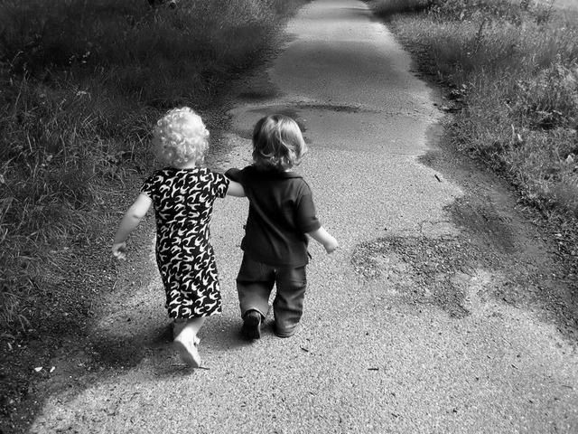
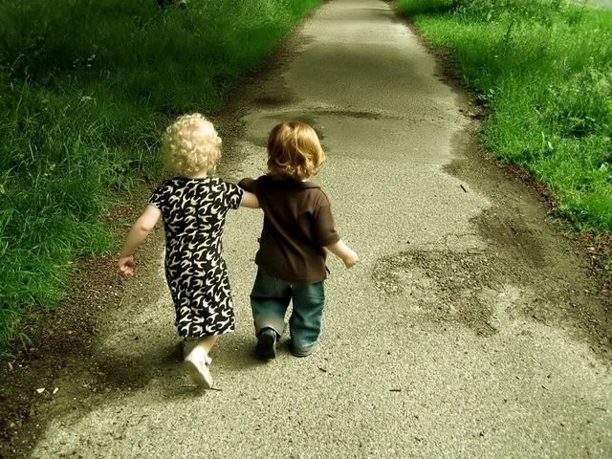
Ven y camina conmigo.
Notes:
2

Slide 3
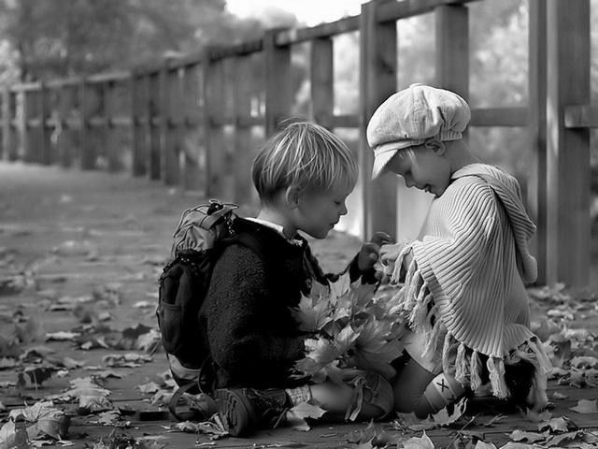
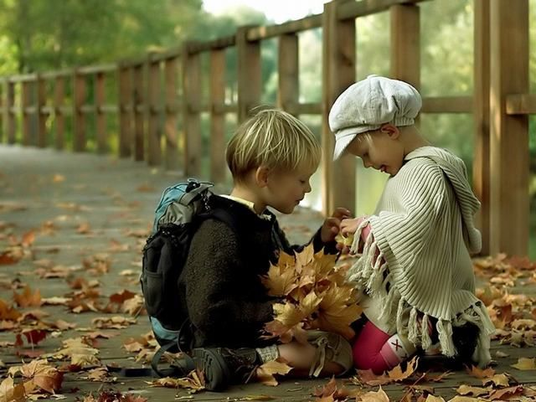
La magia de las hojas de otoño ...

Slide 4
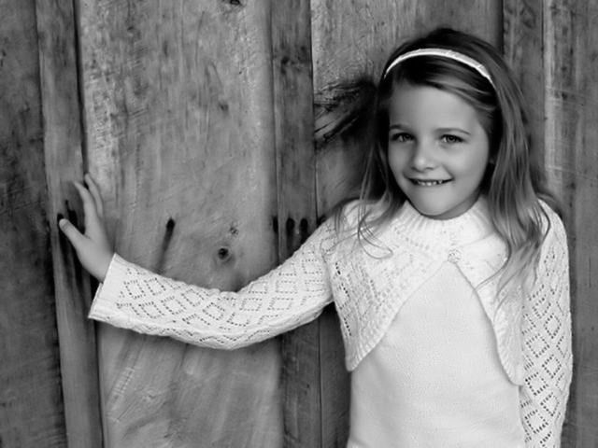
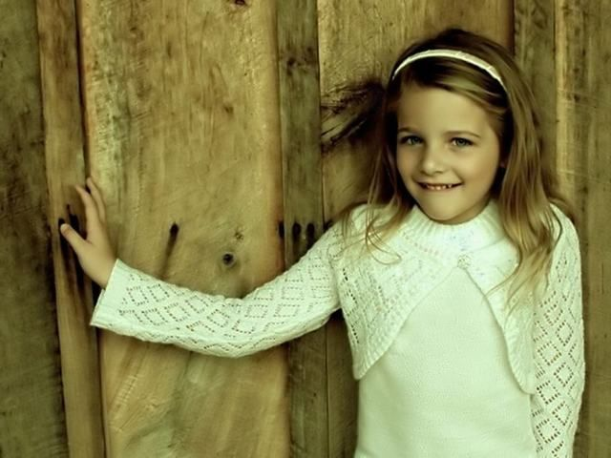
Una pequeña sonrisa avergonzada para ti.

Slide 5
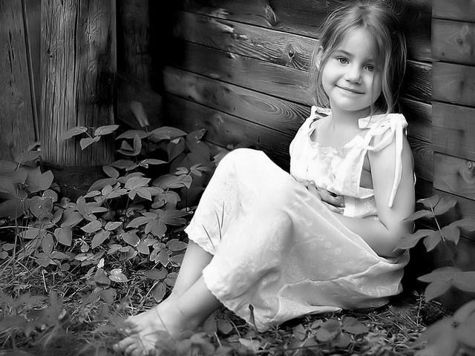
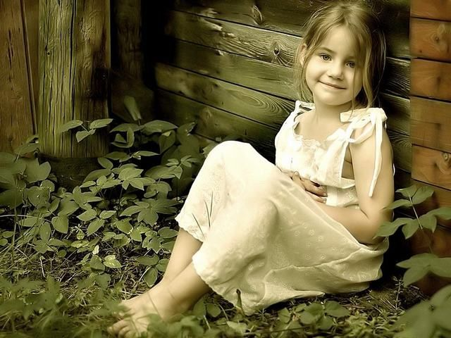

Ven y comparte mi paz.

Slide 6
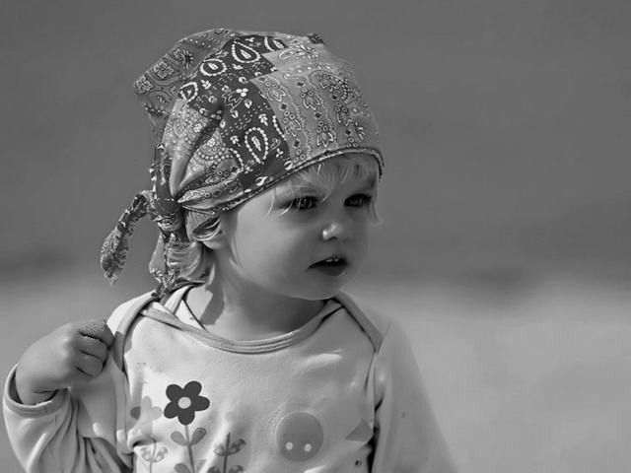
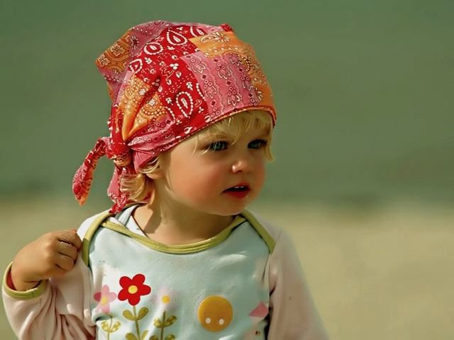
As-tu dit que tu venais
avec moi?
¿Dijiste que viniste?
¿conmigo?

Slide 7
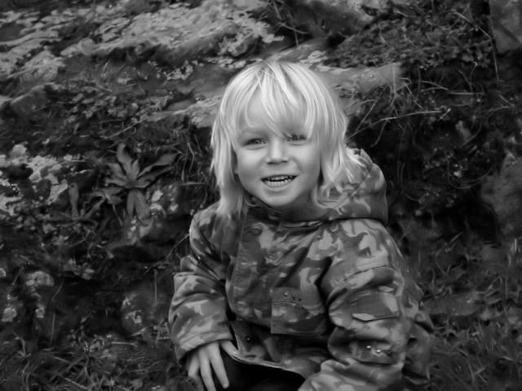
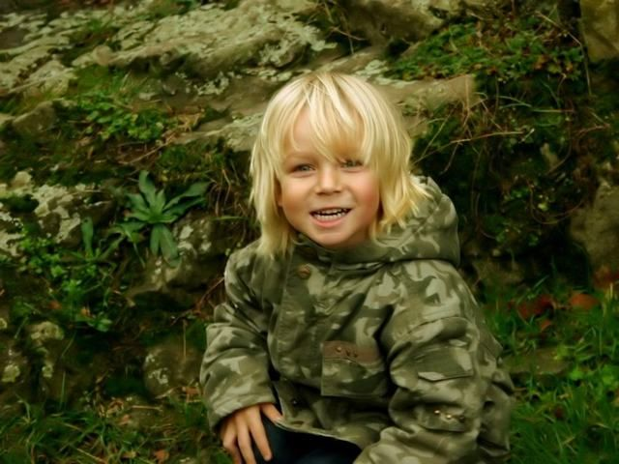
En los caminos del descubrimiento ...

Slide 8
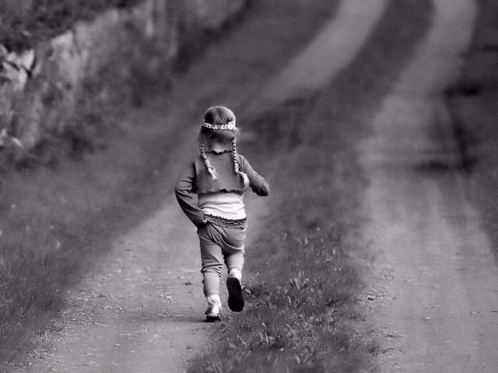
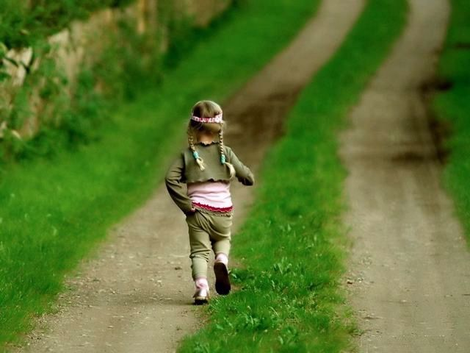
¡Espera, voy a conocerte!

Slide 9
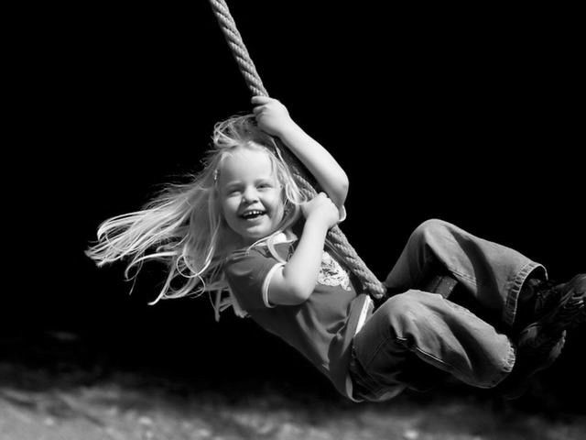
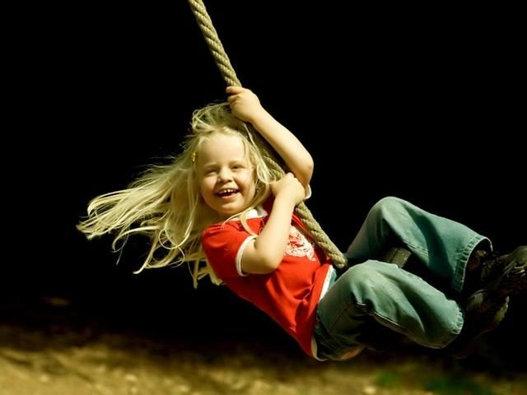
Si! Es la emoción
del columpio!

Slide 10
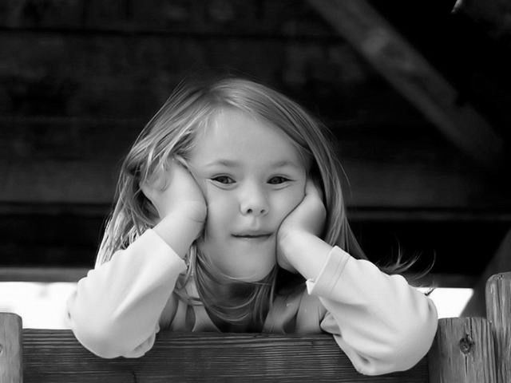
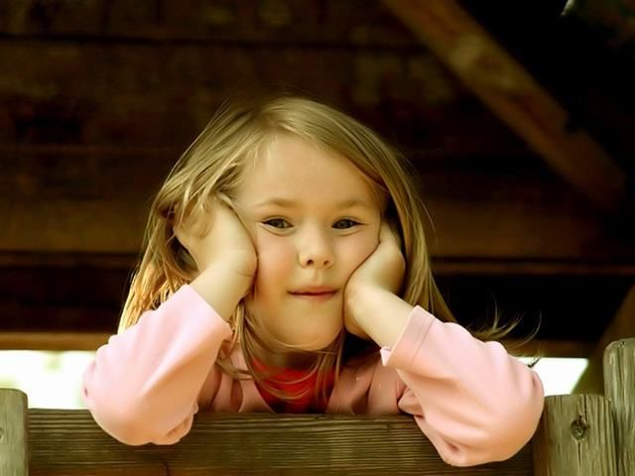
¡Te he estado esperando por mucho tiempo!

Slide 11
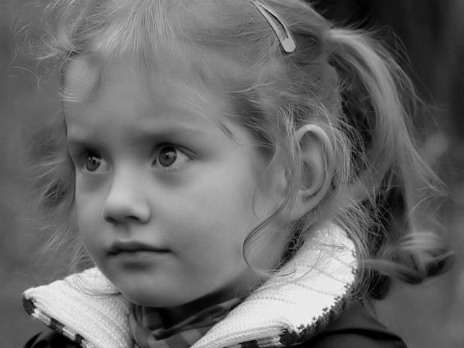
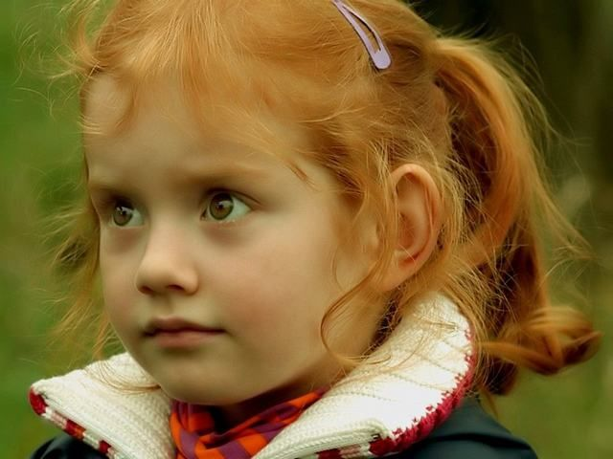
La belleza de un look
niño!

Slide 12
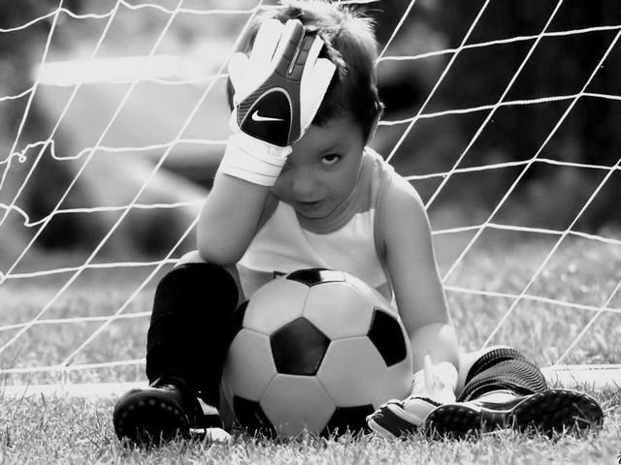
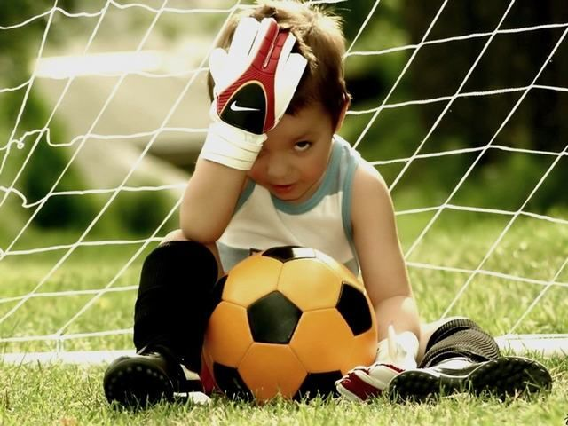
No siempre
fácil de ser
portero…

Slide 13
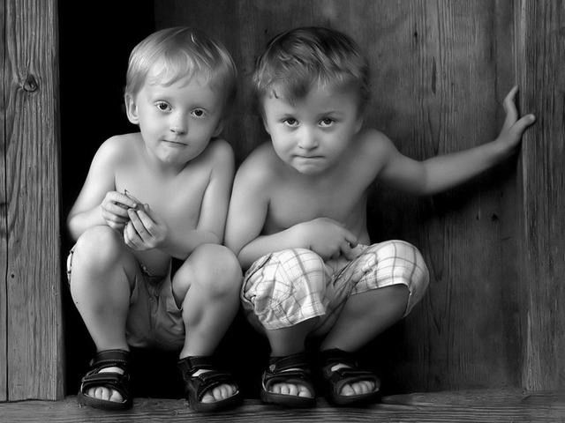
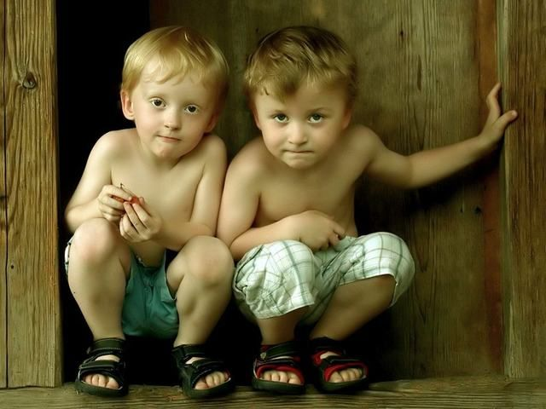
Hemos sido "amigos" desde entonces
siempre!

Slide 14
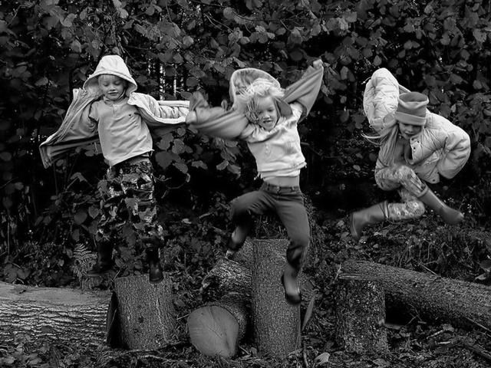
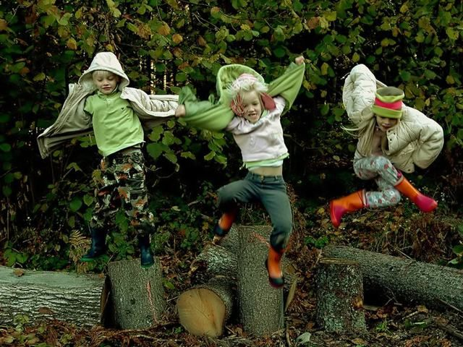
Damos el "gran salto" con tres ... ¡siempre es mejor!

Slide 15
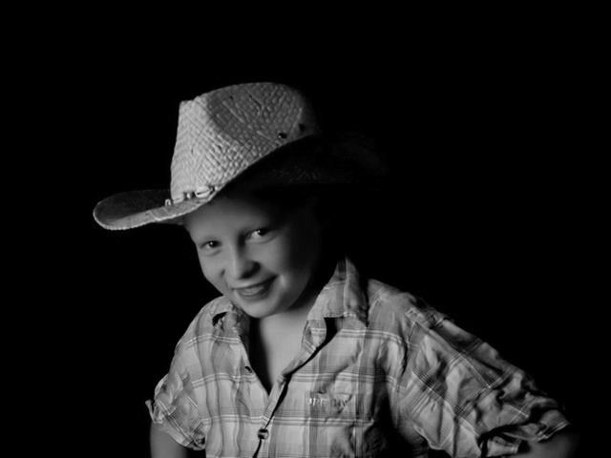
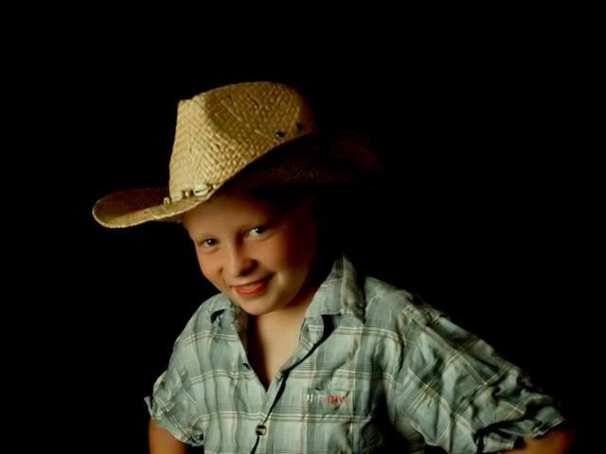
El "vaquero" más bello
de St-tite ... Soy yo!

Slide 16
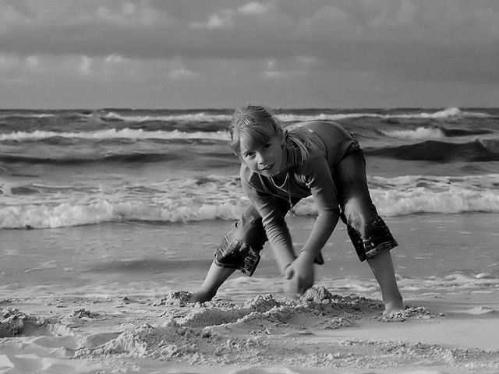
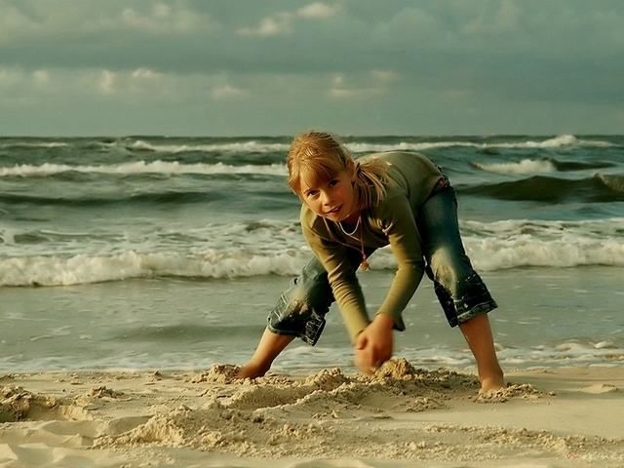
Los placeres de la playa, eso es lo que amo.

Slide 17
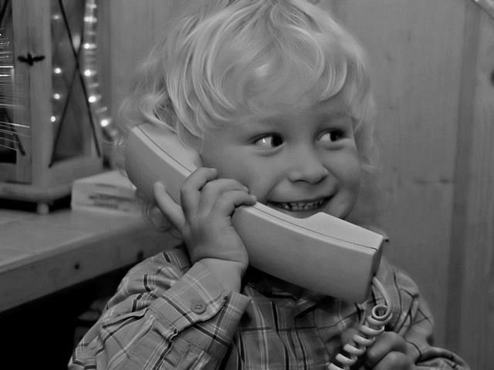
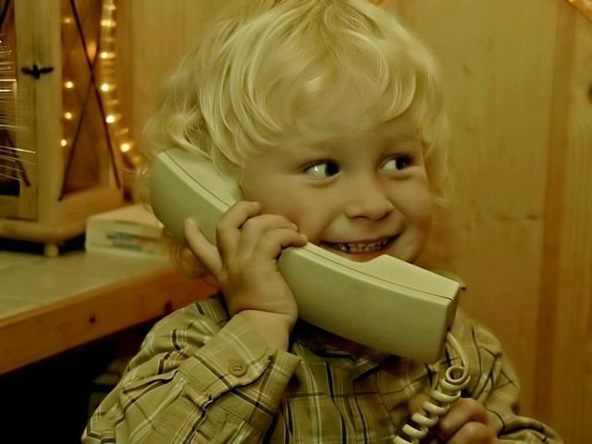
Hola Estaba esperando tu llamada
Abuelita

Slide 18
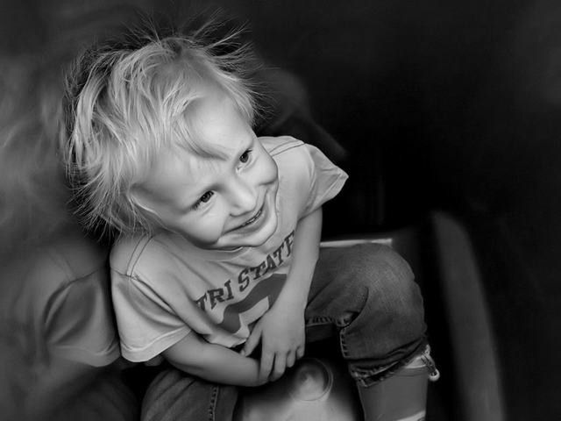
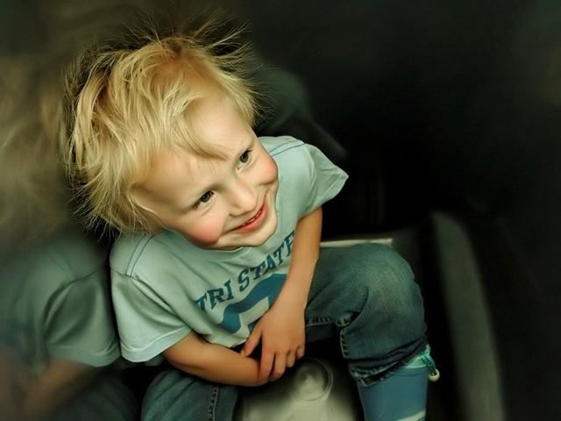
Como te gusta mi
nuevo estilo de cabello?

Slide 19
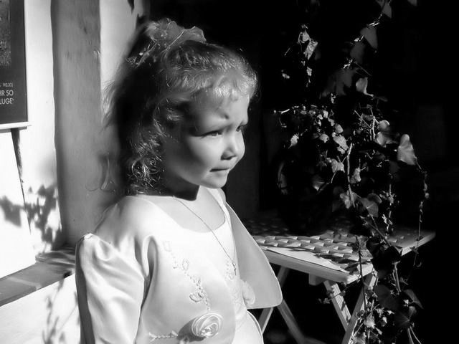
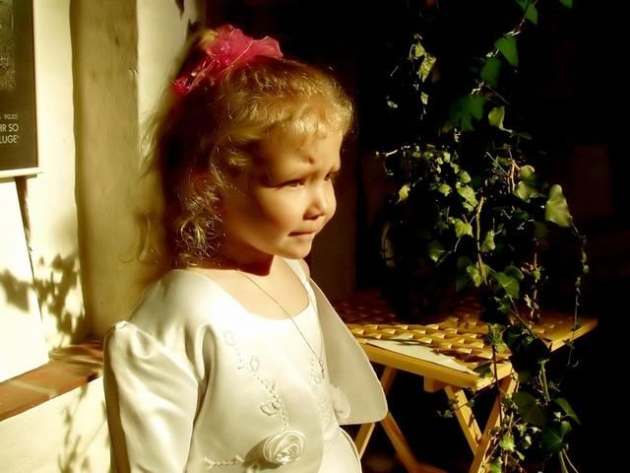
¡Toma tu foto rápidamente!
Estoy cansado de
¡no moverse!

Slide 20
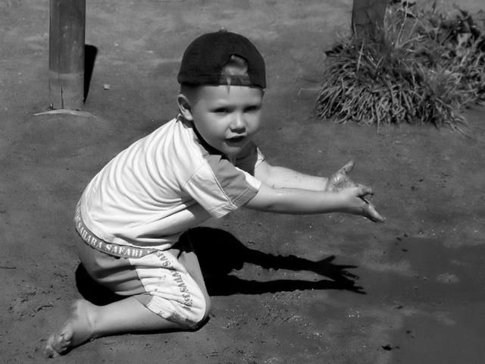
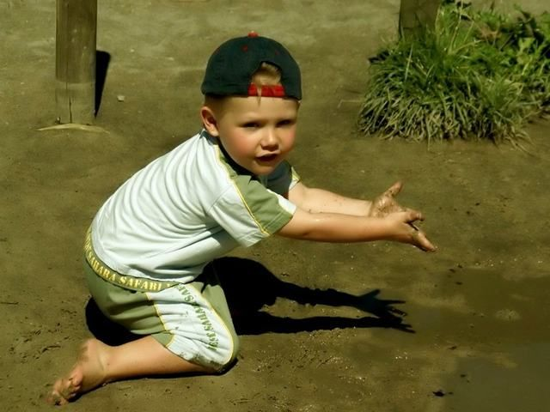
Me acerco a ti.
Vamos!

Slide 21
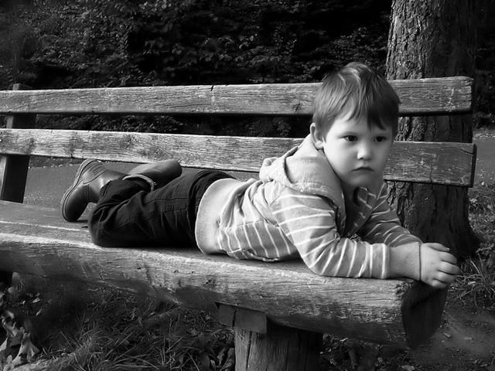
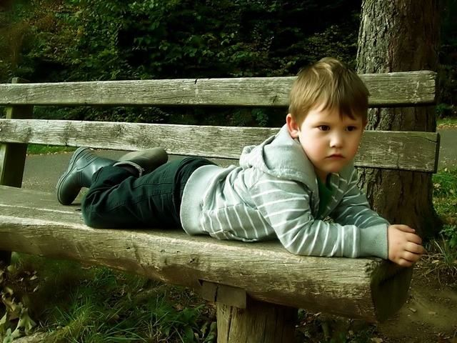
¿Quién se atreve a decir que estaba de mal humor? Lo digo en serio, eso es todo

Slide 22
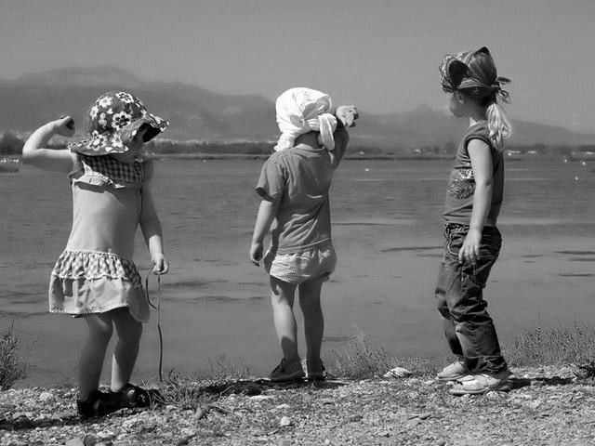
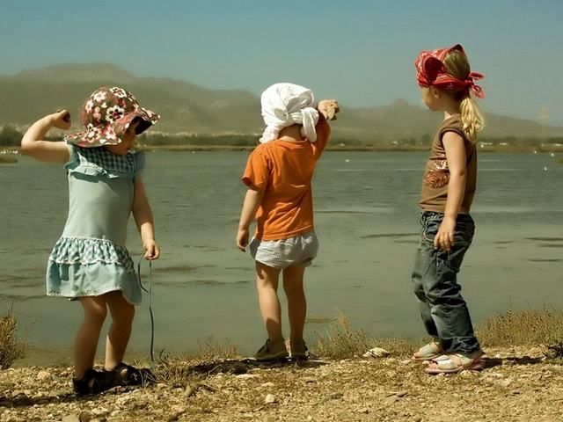
Es arrojar piedras, pero no sabemos realmente dónde ...

Slide 23
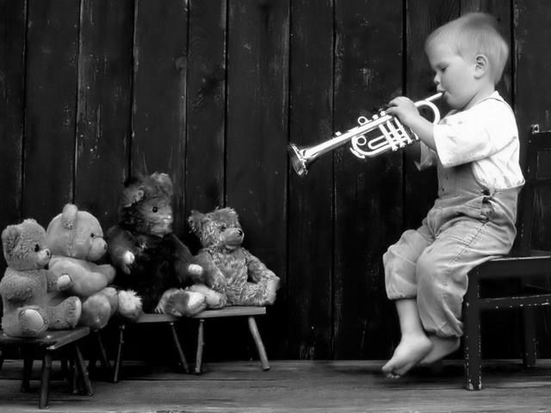
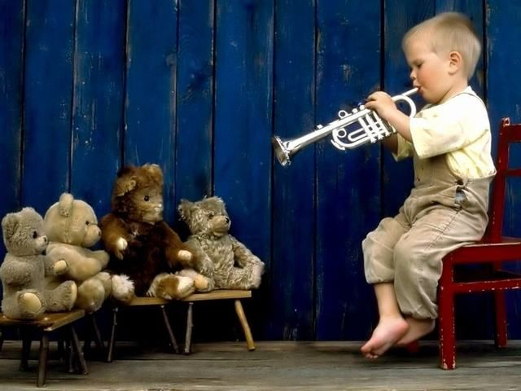
Mis perritos son mi mejor audiencia.

Slide 24
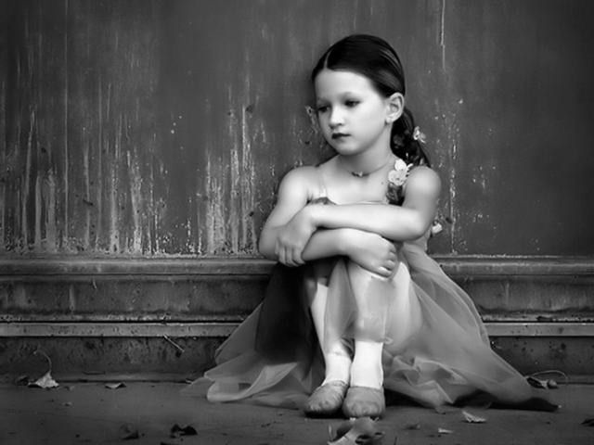
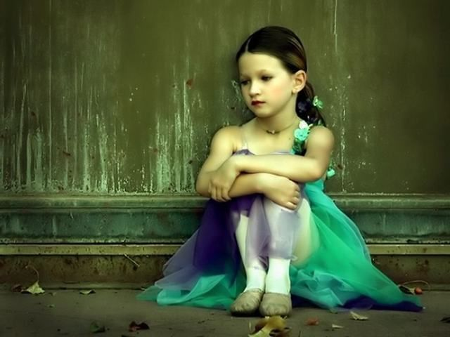
Espero el show
el baile estará bien ...

Slide 25
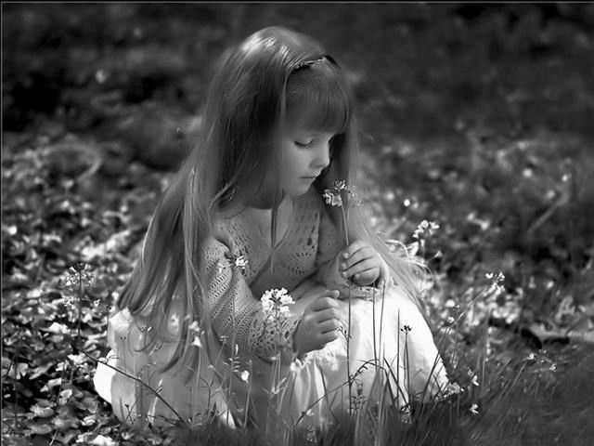
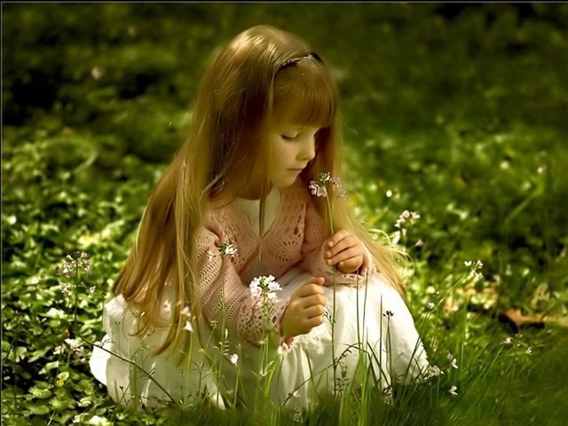
Tómese el tiempo para oler las flores.

Slide 26
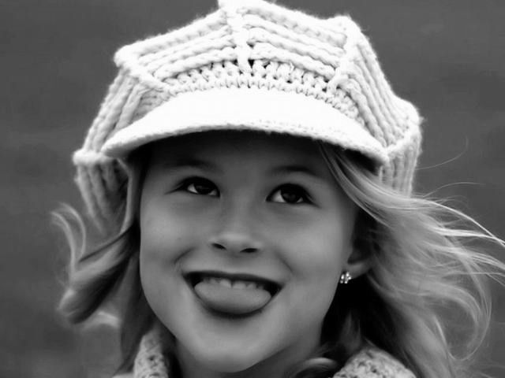
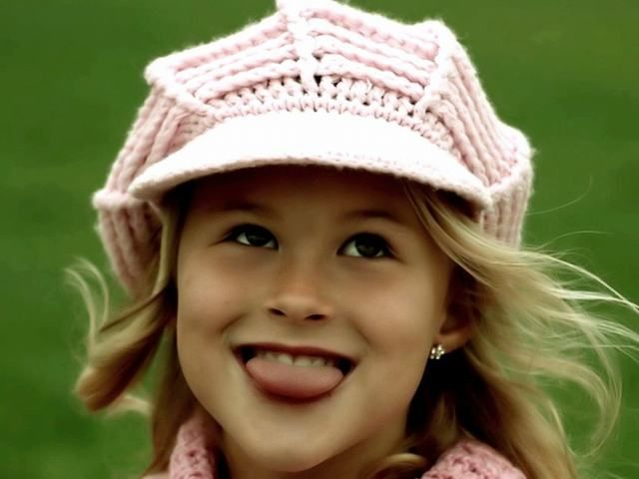
Una buena lamida
¡justo para reir!

Slide 27


Slide 28

¡Te sirvo té!

Slide 29


El primer beso

Slide 30


Slide 31

La primera declaración de amor!

Slide 32

Que tenga un buen día
Yvan

Slide 33







¿Te ha gustado?
Puedes ver más entrando
Aquí
Además puedes recibir powerpoints en tu correo electrónico suscribiéndote aquí:

